Slide 1
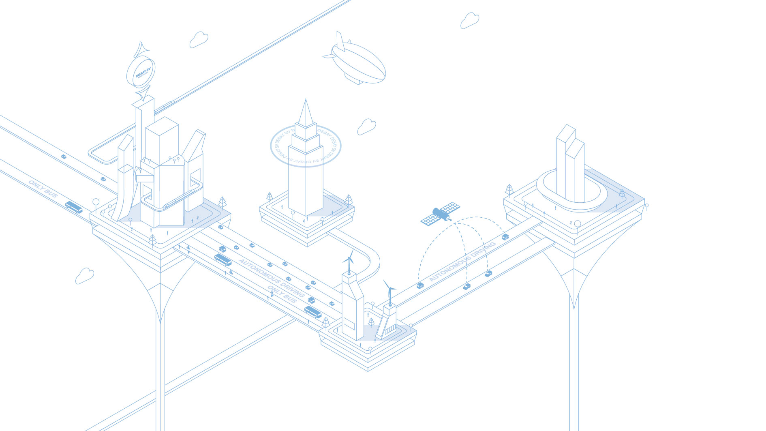

基于
CAN数据的
停车场定位系统
部门 CT_ITC_CTU
姓名
倪旭春、黄守义
日期
2018.12.6

Slide 2
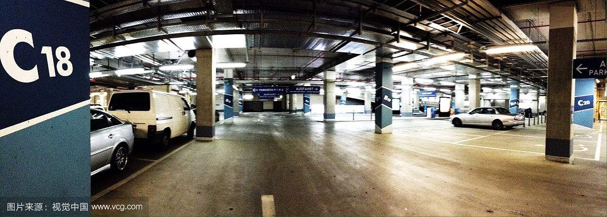
世界性难题
我的车停在哪
有关于停车场使用的大数据
99%的吵架根源是停车场找不到车
99%
吵架
90%
找车
95%
定位
90%的停车时间，浪费在找车上
95%的室内停车场，没有提供室内停车定位系统

Slide 3
目 录
停车场定位技术溯源
停车场定位技术已实现方案
本小组创新方案概览
创新方案实施细节
方案展望

Slide 4
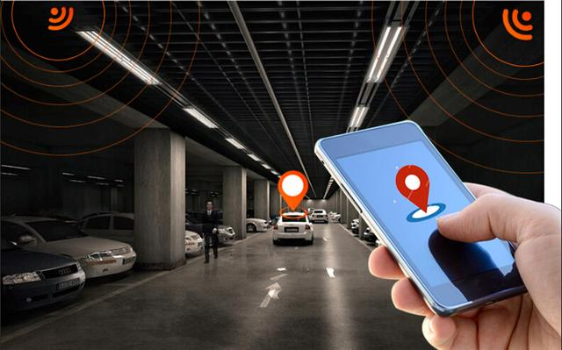

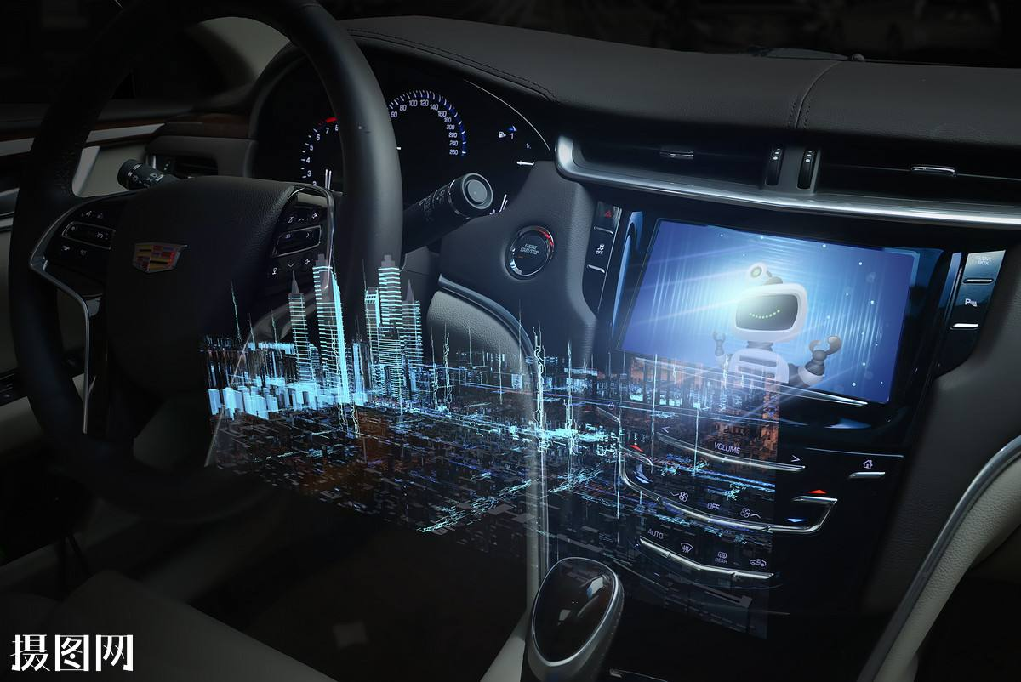
基于室内定位技术
点击这里添加
二级标题
点击这里添加
一级标题
停车场定位
停车场定位，属于室内定位的一个细分领域，技术要点与室内定位基本重合。目前广泛依赖的GPS及其他卫星导航定位系统，信号无法穿透大型室内建筑，因此在此类建筑内进行精确定位，大多依赖于建立物理场与感应终端交互来实现定位技术
点击这里添加正文点击这里添加正文点击这里添加正文点击这里添加正文点击这里添加正文点击这里添加正文点击这里添加正文点击这里添加正文点击这里添加正文点击这里添加正文点击这里添加正文点击这里添加正文点击这里添加正文点击这里添加正文点击这里添加正文点击这里添加正文点击这里添加正文点击这里添加正文点击这里添加正文点击这里添加正文点击这里添加正文点击这里添加正文点击这里添加正文

Slide 5
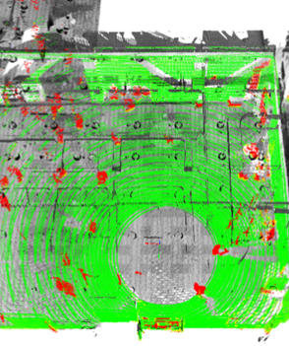
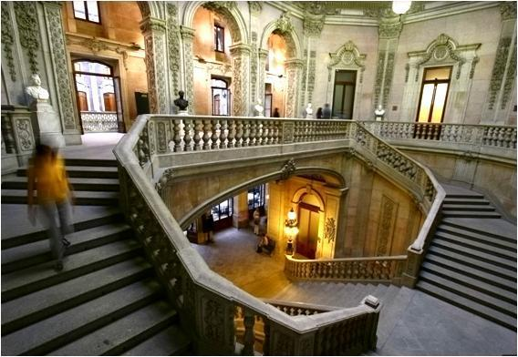
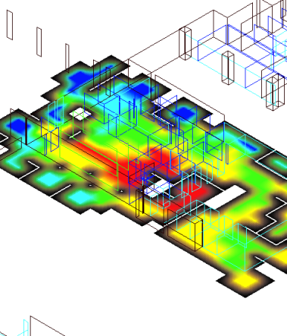
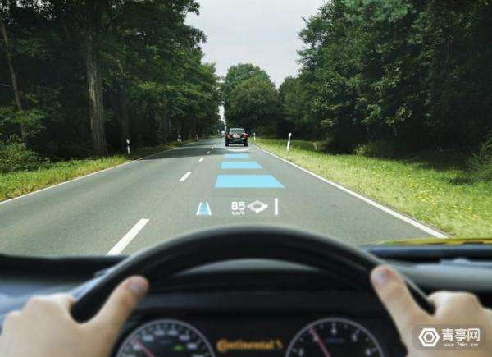




主流室内定位技术
当前主流室内定位技术
室内定位技术目前有非常多的解决方案，而且精度也非常高，1cm的精度方案数不胜数， MILC，PerfLoc大赛每年都有非常优秀的方案胜出，然而能作为消费级的技术解决方案却不是太多，目前infrastructure-based基于轻量级传感器和手机终端的已经商用的室内定位方案主要有蓝牙，wifi，LED及惯性定位
BT
WiFi
LED
INS

Slide 6
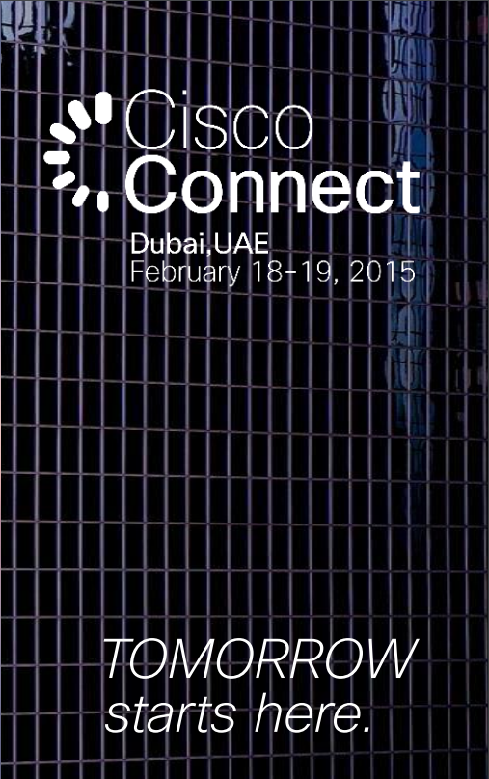
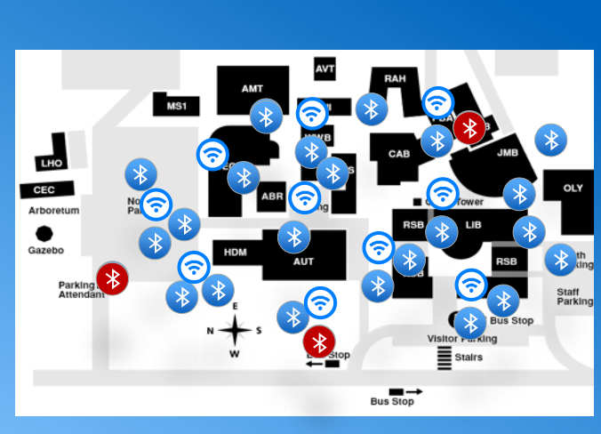
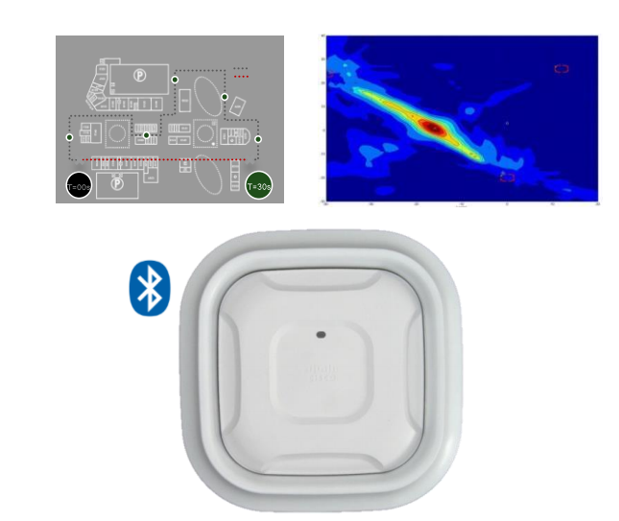
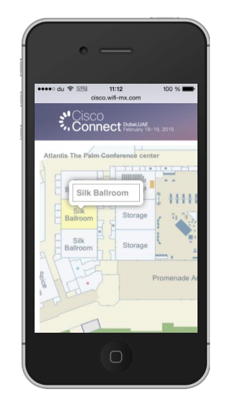
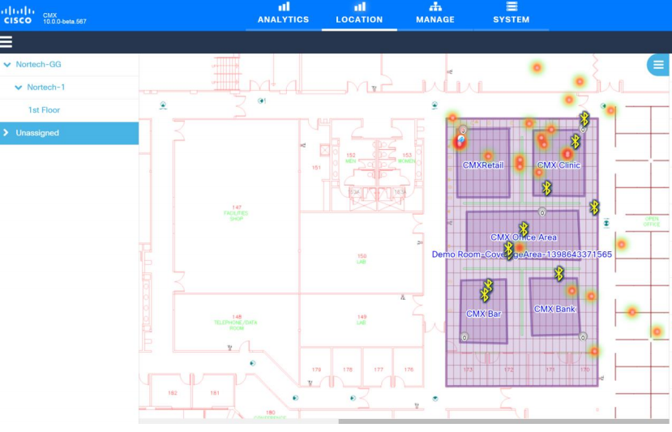
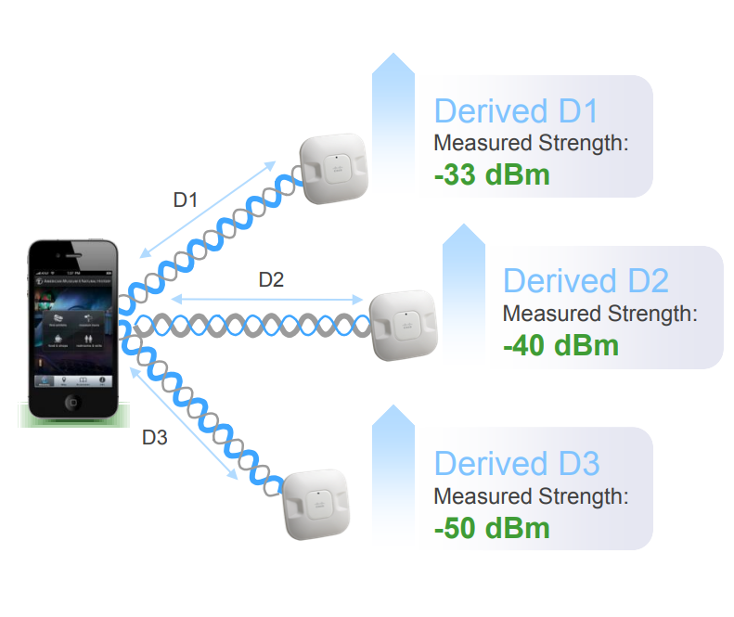
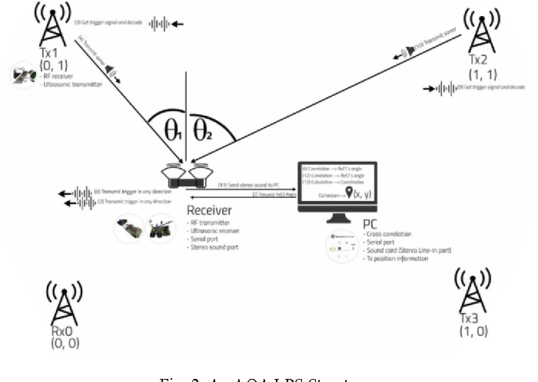
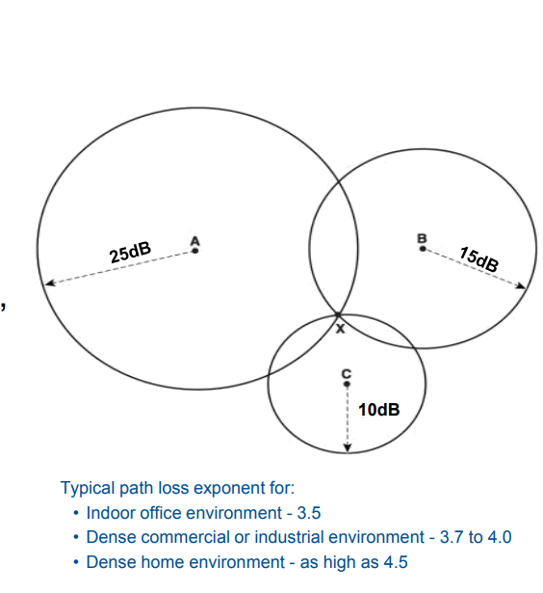
蓝牙解决方案
Cisco公司基于蓝牙的室内定位方案 CMX
Distance-Based (Lateration) Techniques Received Signal Strength (RSSI) based on
iBeacon

Slide 7

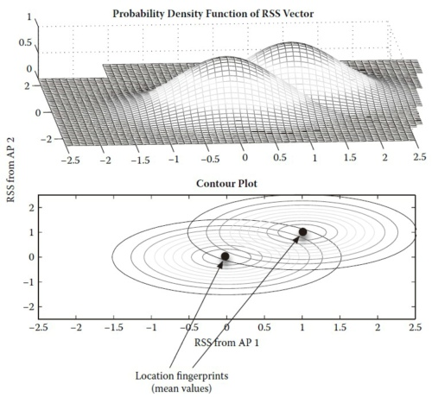

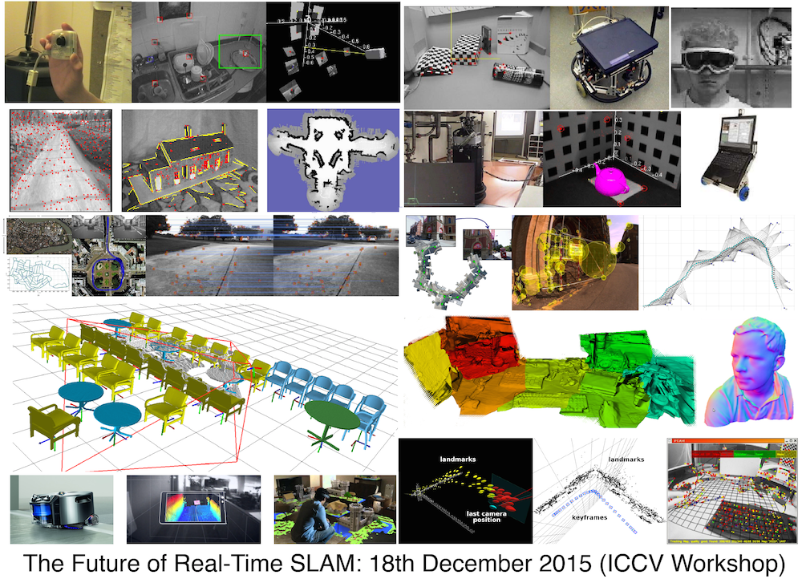
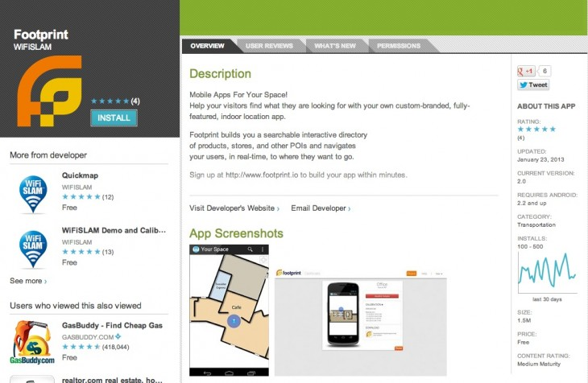
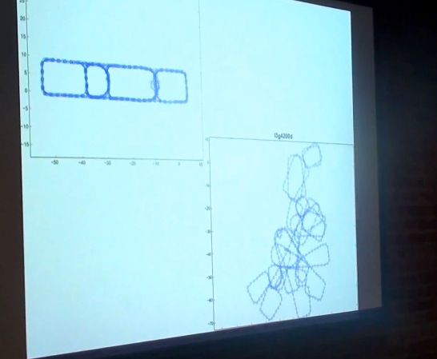
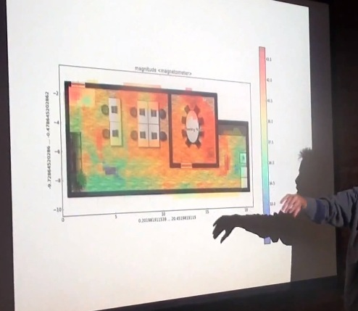
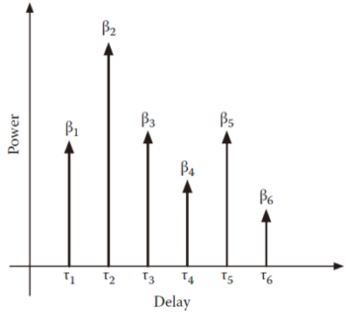
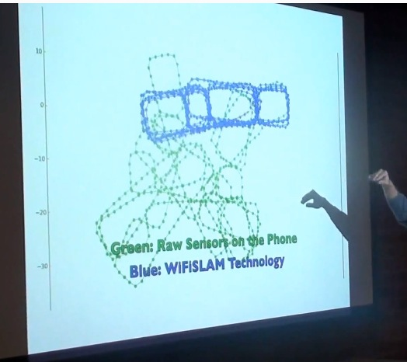
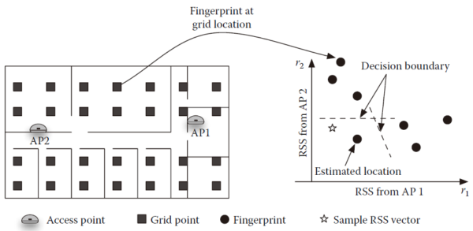
WiFi解决方案
WifiSLAM(apple)基于WiFi的定位方案

Slide 8
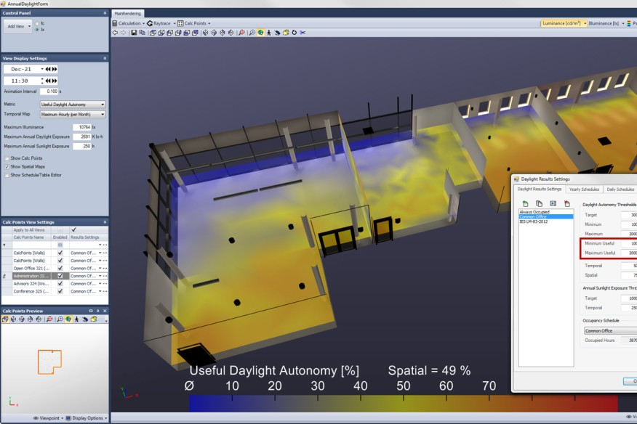
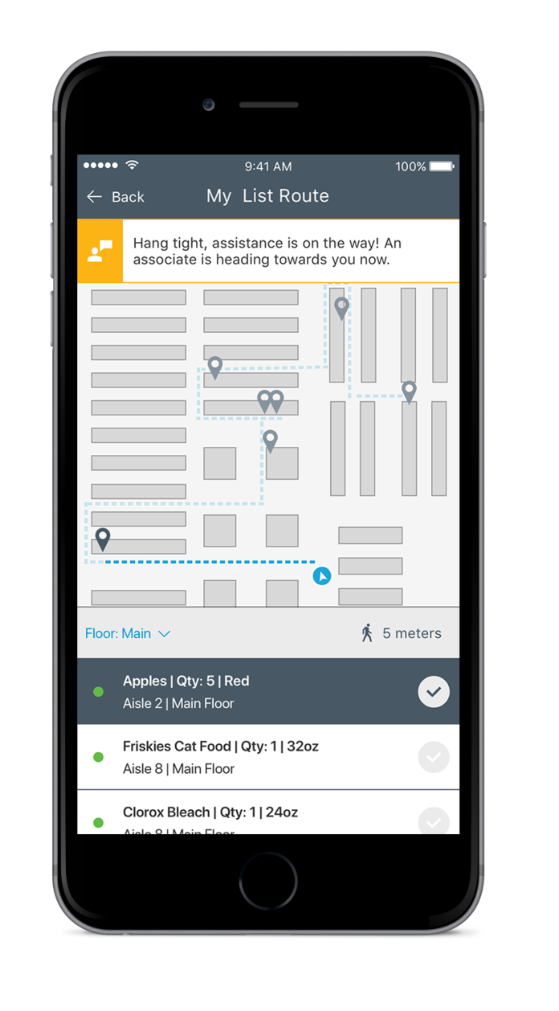
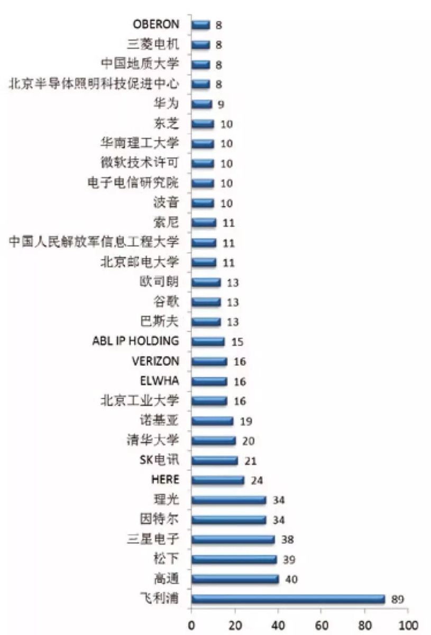
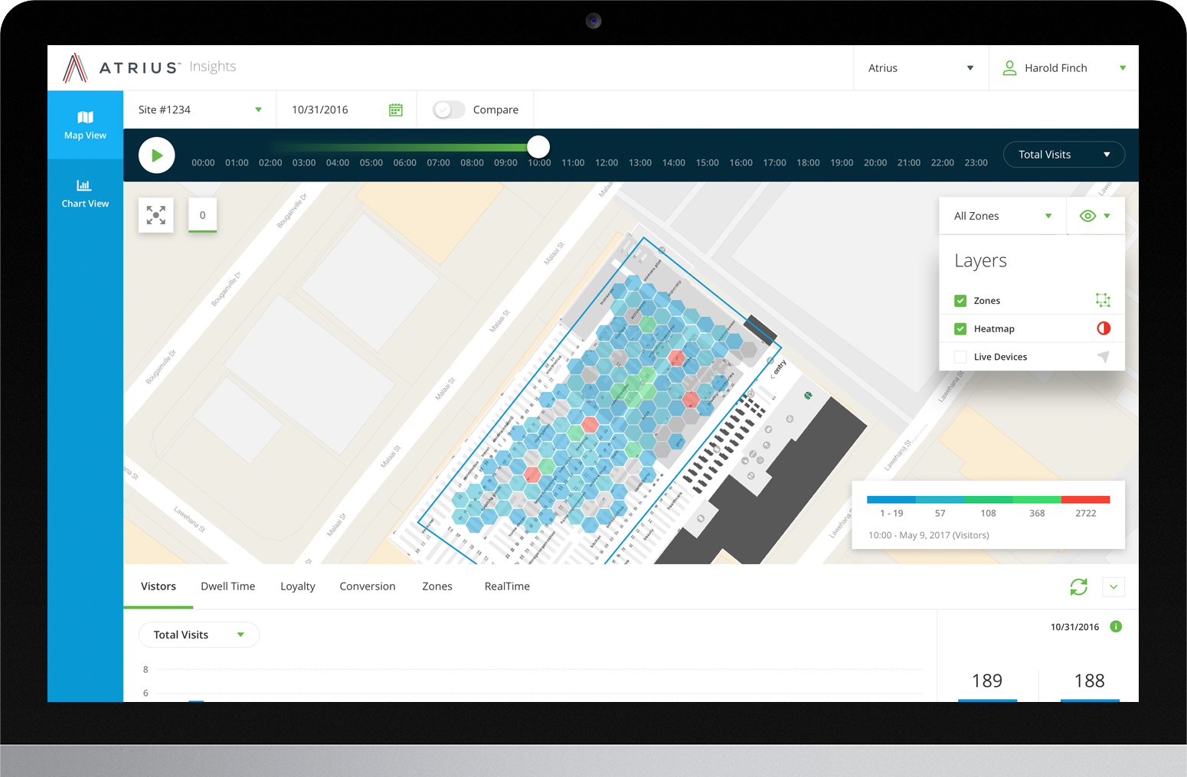
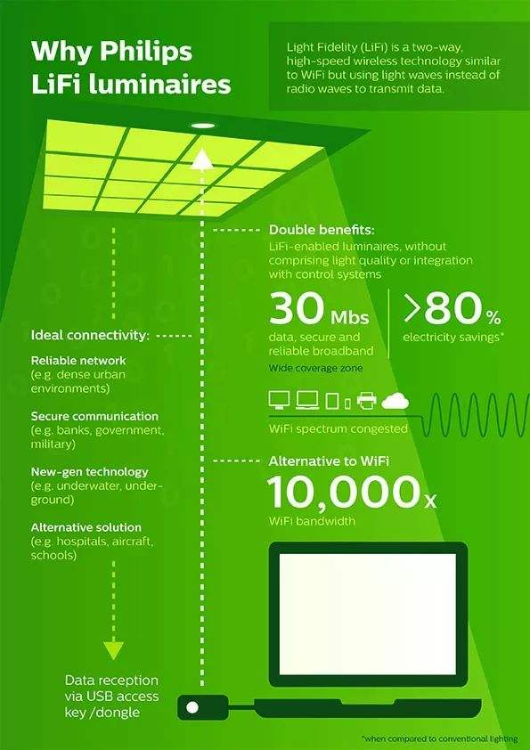
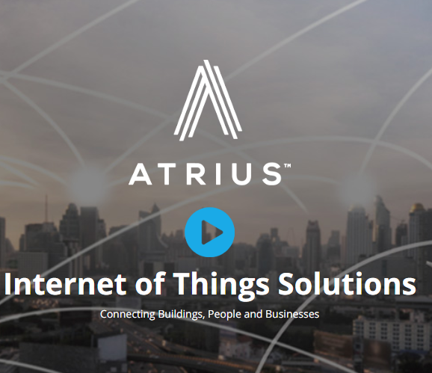
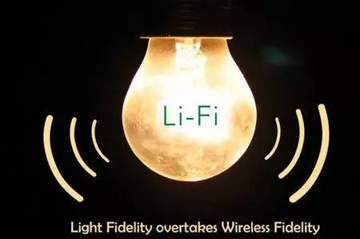
LED解决方案
Acuity Brands VLC（Li-Fi）方案

Slide 9
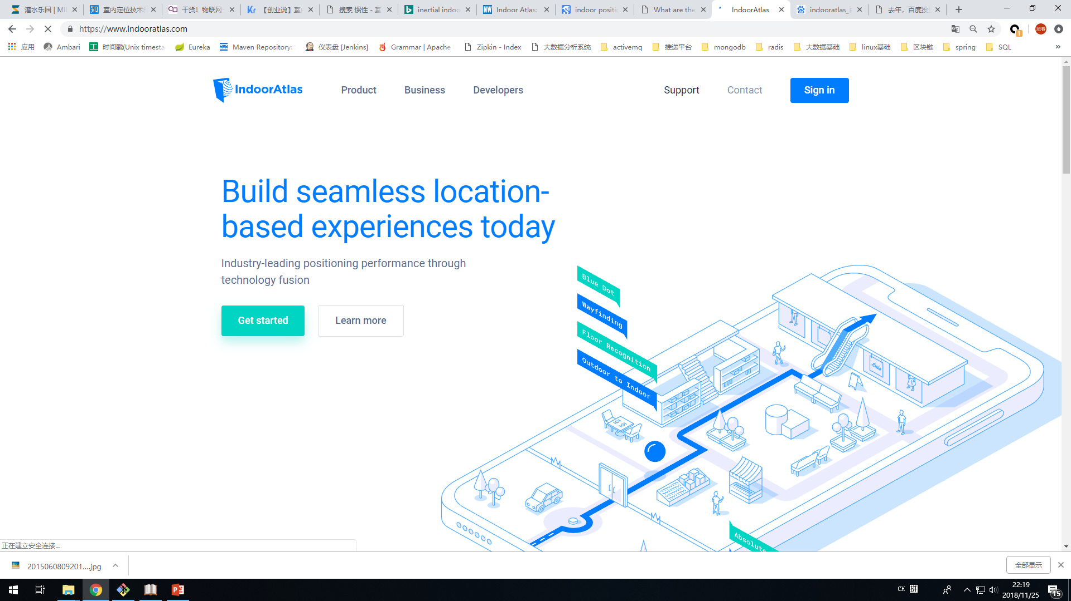
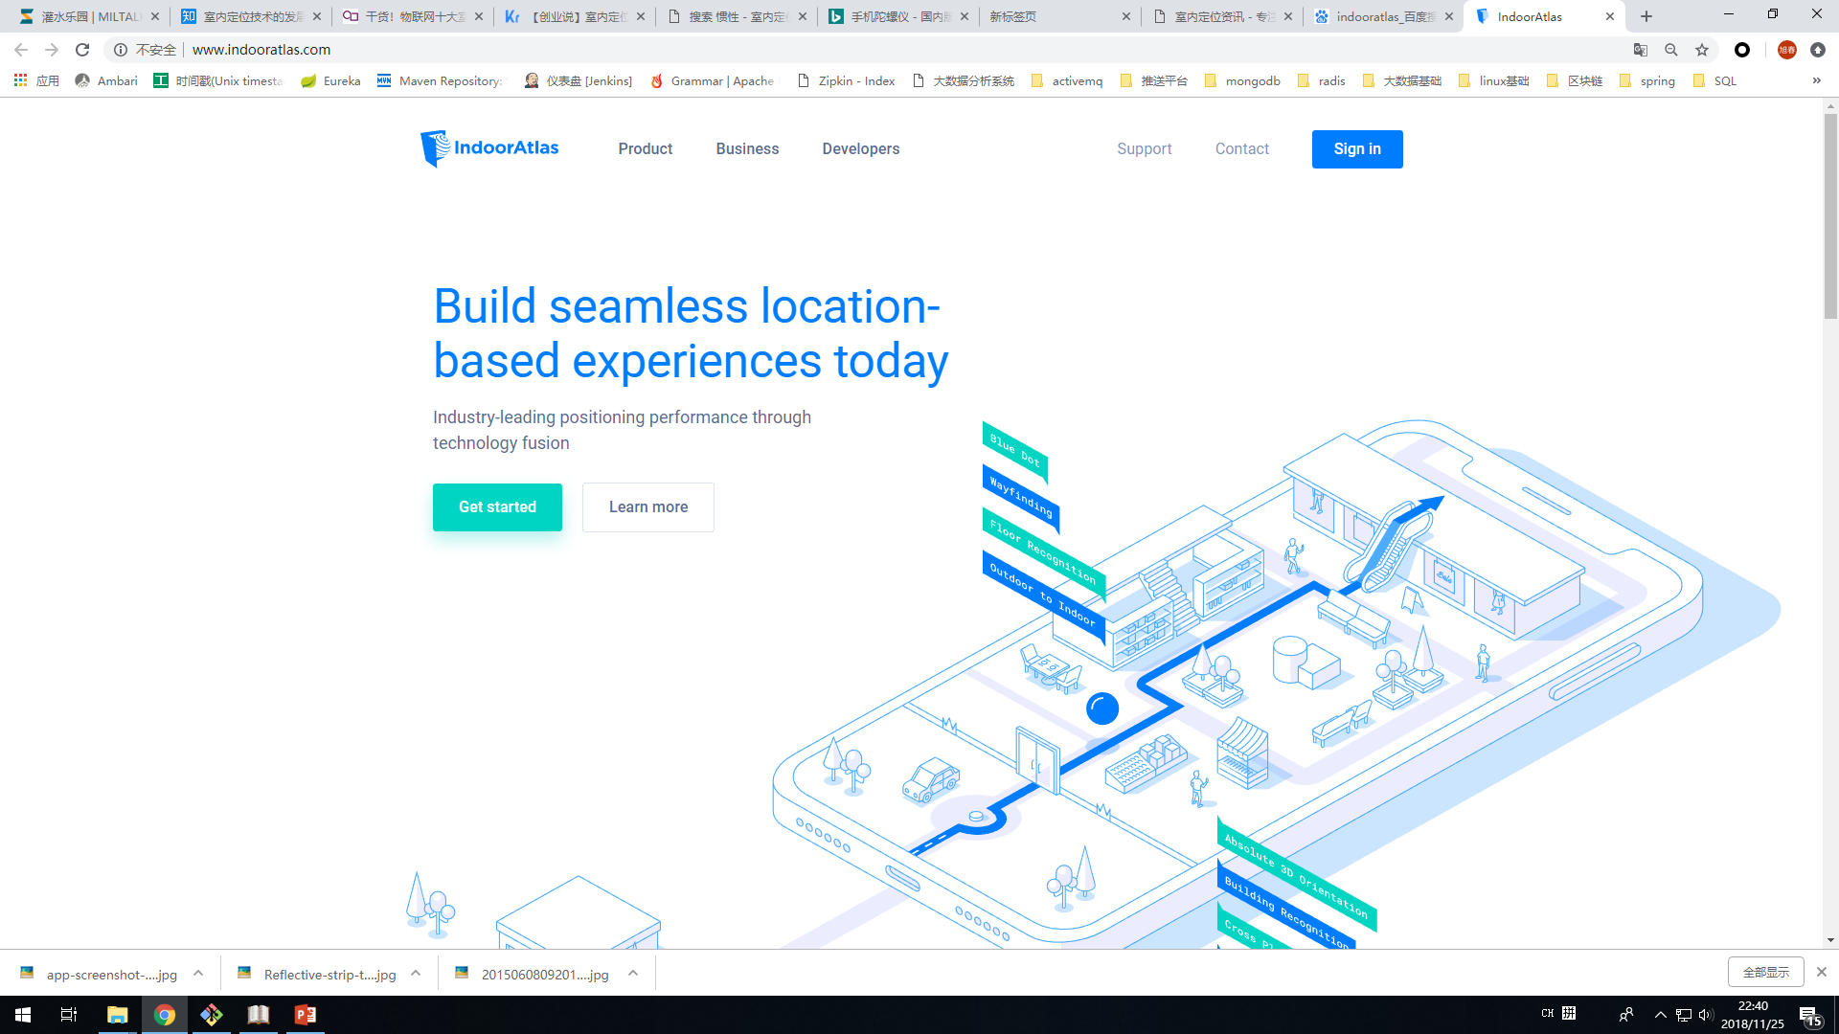
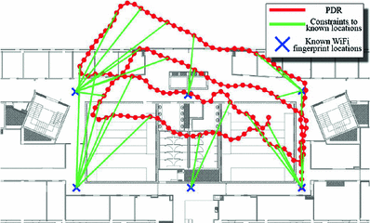
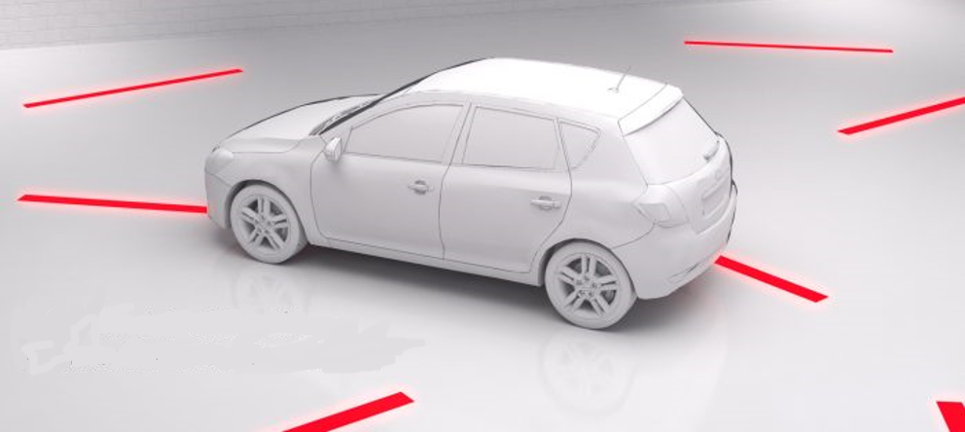
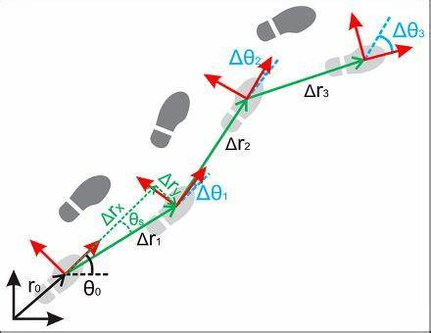
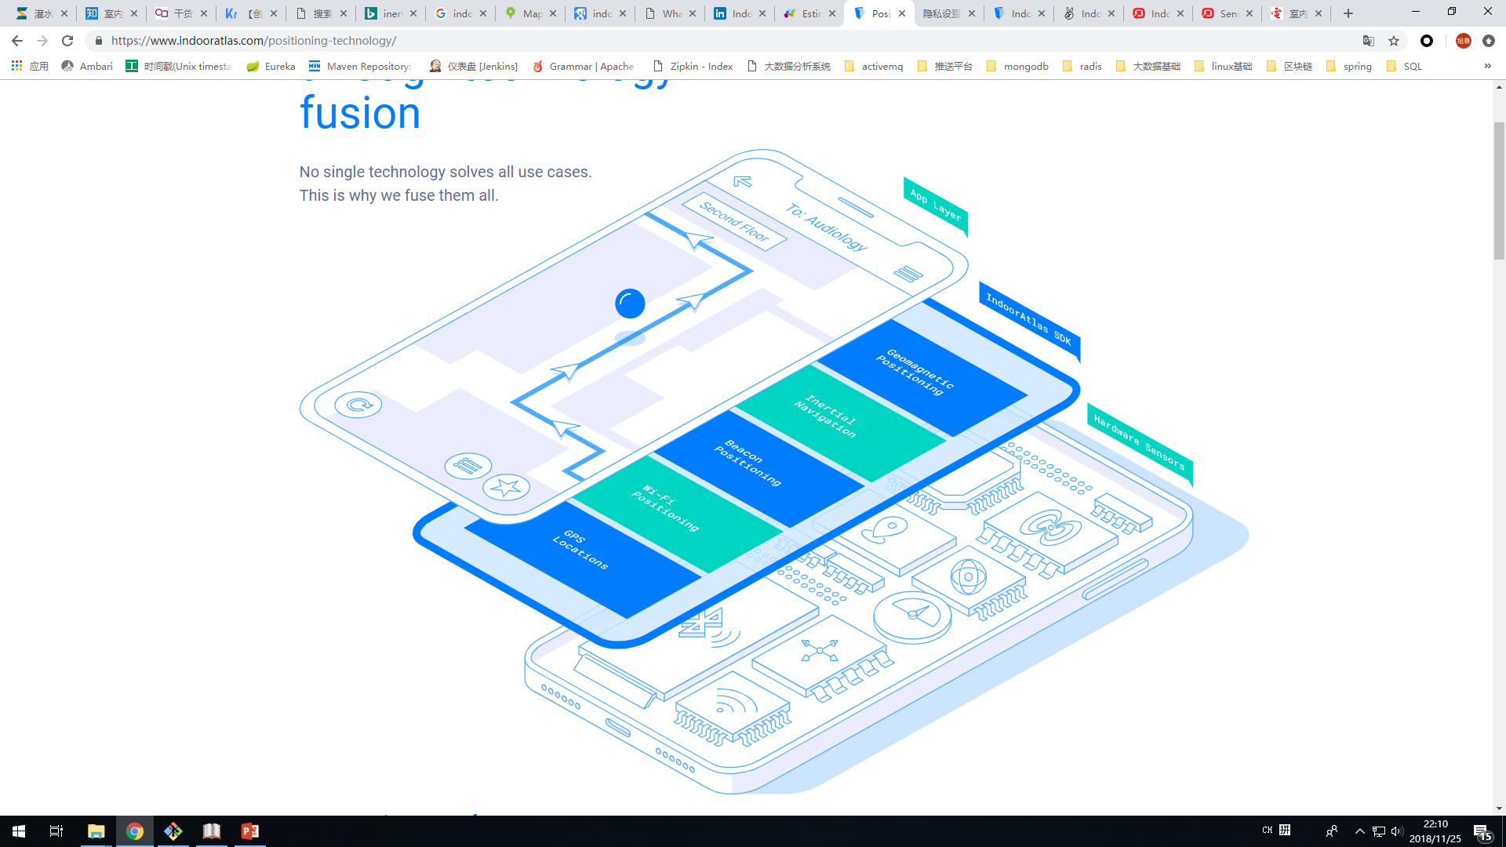
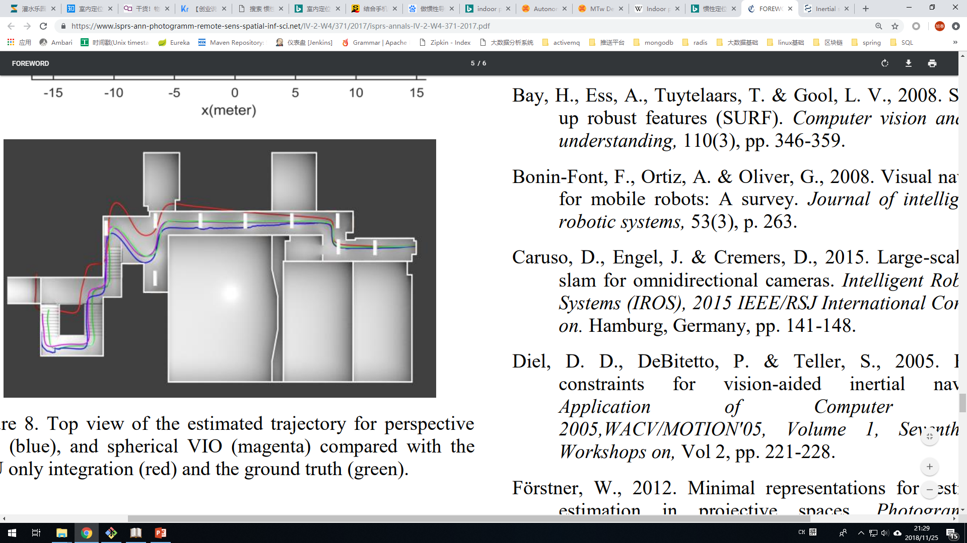
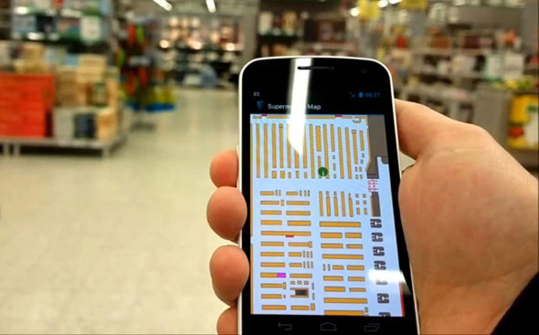
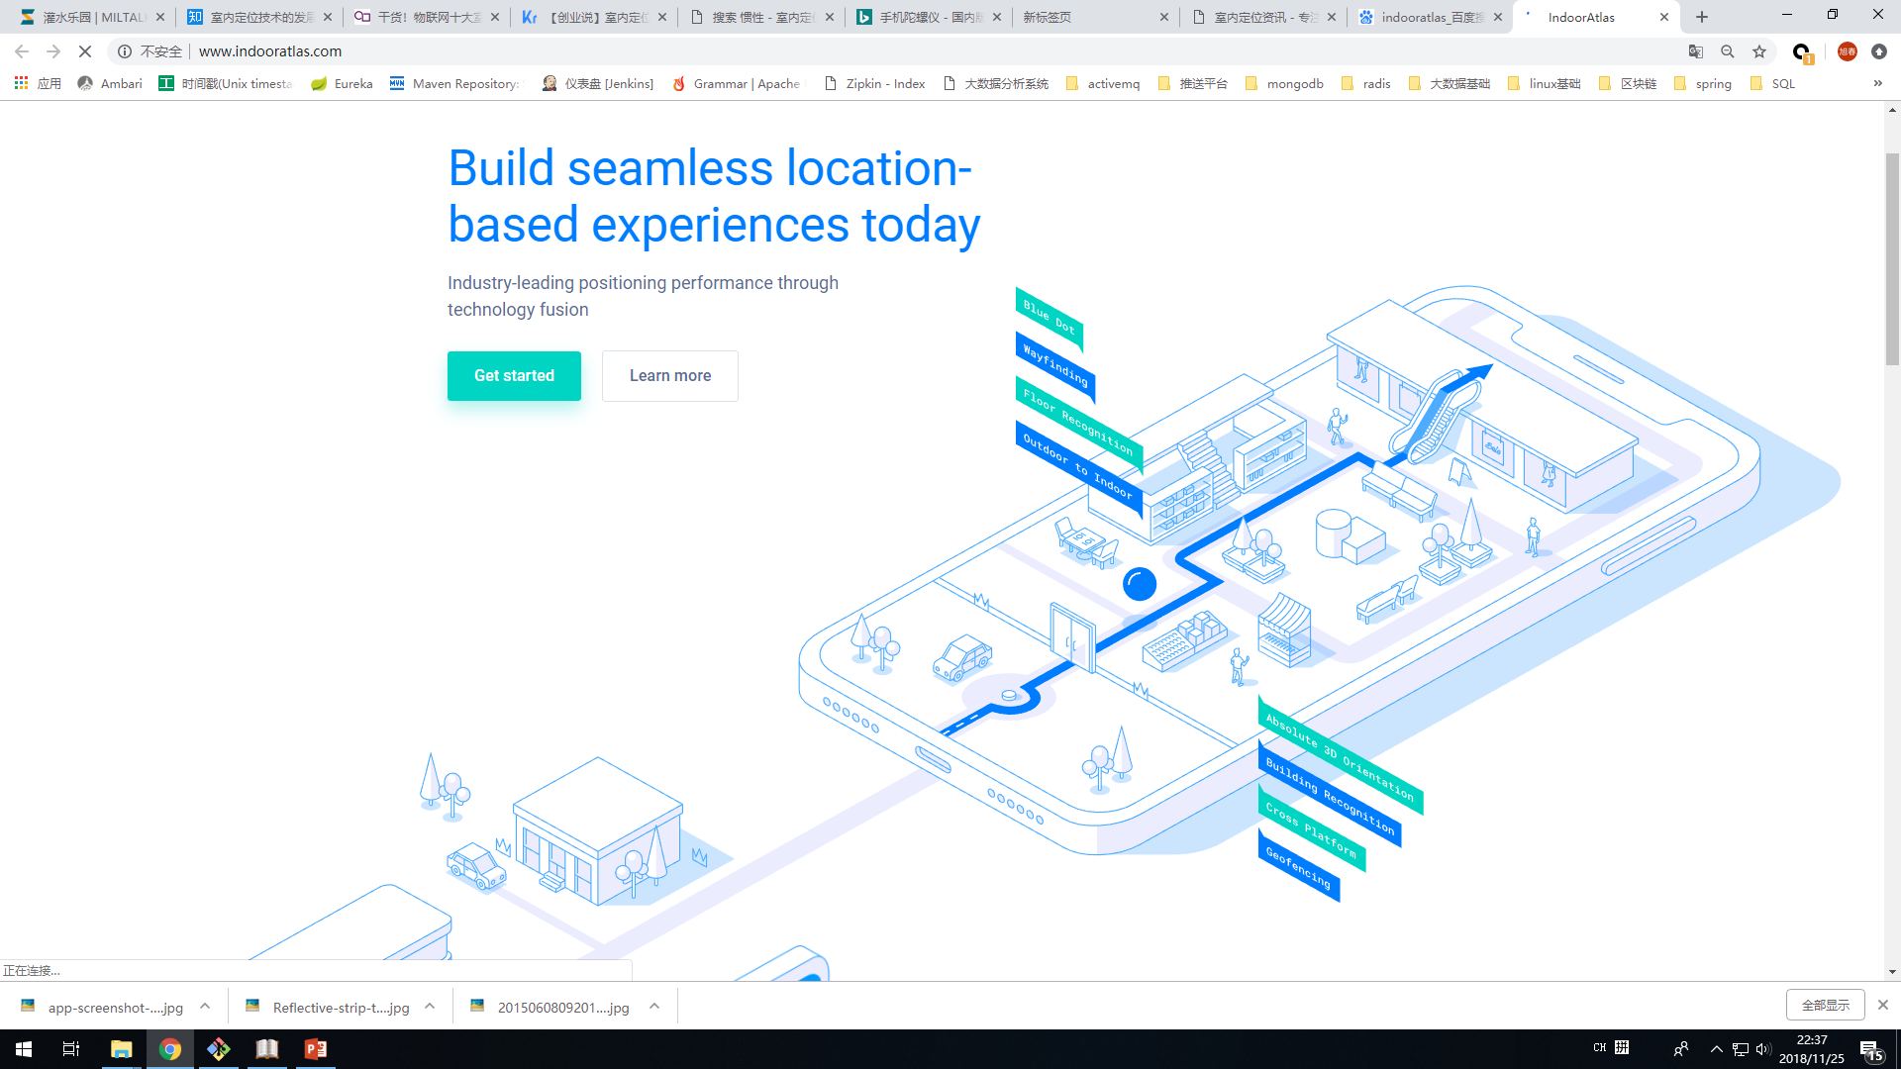
惯性解决方案
IndoorAtlas基于PDR技术的室内定位方案

Slide 10


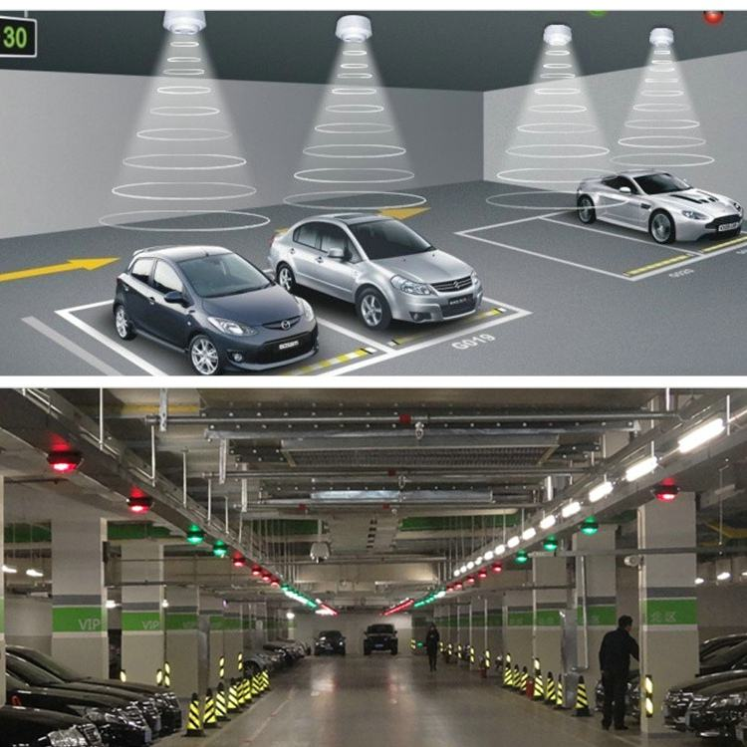
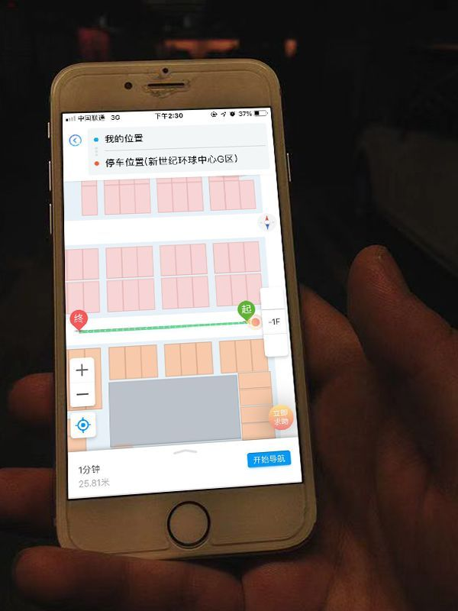
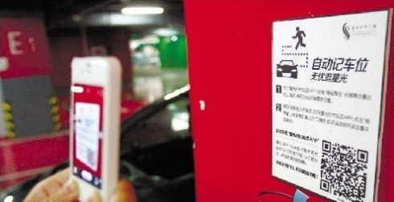
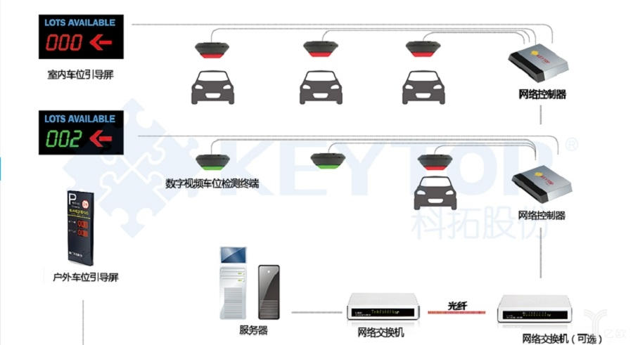
停车场反向定位
科拓基于固定信标的反向寻车

Slide 11
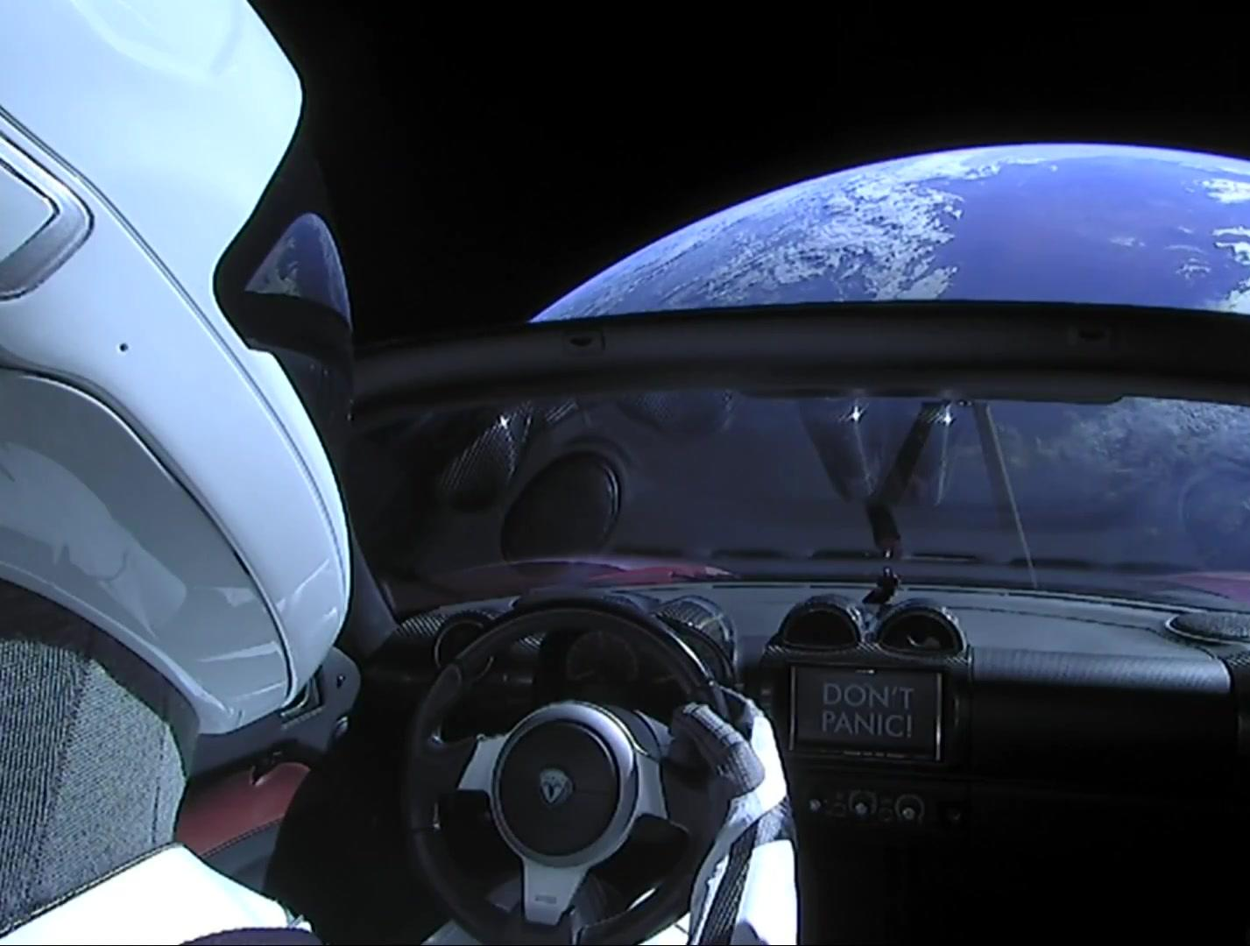



停车场定位系统创新方案概览
Motor
Cloud
Terminal
停车定位系统信号采集
数据计算
结果展示
基于CAN总线的高性能和可靠性，可以准确的获取发动机、变速箱、ABS等模块数据，也能迅速准确的得到转速、车速、转角、油温等车辆运行数据，是种稳定可靠的传感器和信号源
大型分布式云计算平台，能够实现大用户量访问，具有高可用性，能提供强大的运算能力，同时又具有极低的成本优势，是优秀的数据处理计算模块
智能手机发展成熟，大部分性能已经满足日常使用需求，同时又高度普及，是种非常通用且性能强大的的终端

Slide 12







停车场定位系统创新方案概览
停车场定位系统总体框架
汽车行驶产生信号数据
CAN总线汇总采集数据
车联网终端将数据发送到云计算平台
云计算平台处理数据，进行运算，定位室内车辆
结果发送到智能手机终端，告知用户车辆位置
累计大量用户停车数据，进行大数据分析

Slide 13
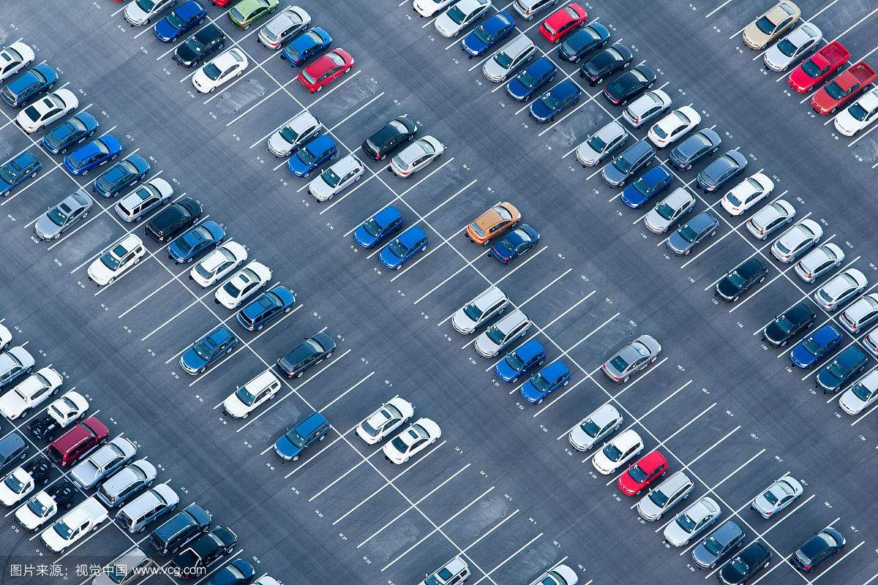

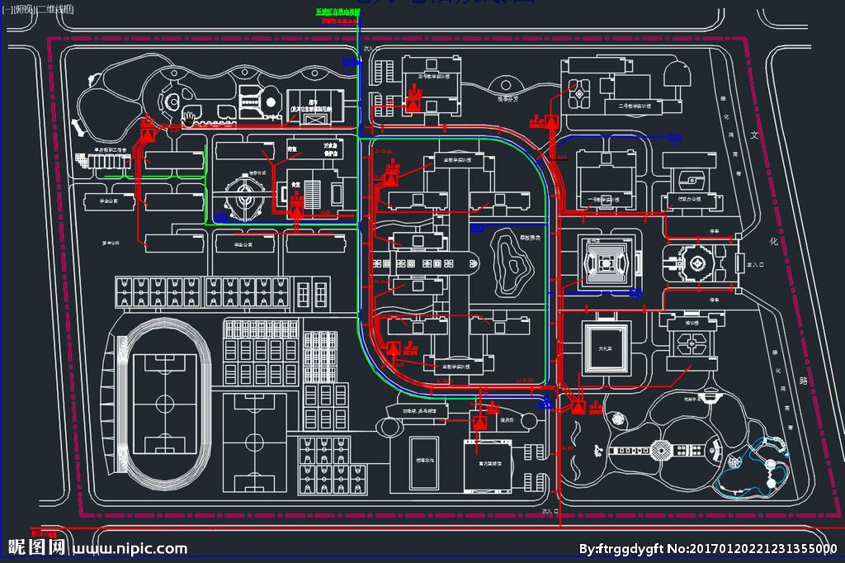
停车场定位系统创新方案特征优势
01
02
03
Infrastucture-free
Low-Network requirements
traceability
不依赖停车场外设信号设备，无需额外安装附件，可无限制拓展覆盖停车场，无需后期投入资源维护
信号的采集和推送无需良好的网络环境，借助车联网特性，可在网络环境良好的时刻成功上传数据
借助大数据平台分析运算能力，将数据清洗整理后采用DR算法完整构建行车路径，实现车辆定位

Slide 14
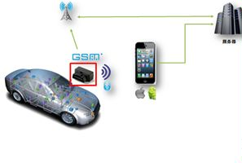





停车场定位系统实施细节
信号上传
信号采集
信号采集上报
缓存
上传
代理
车速
转角

Slide 15
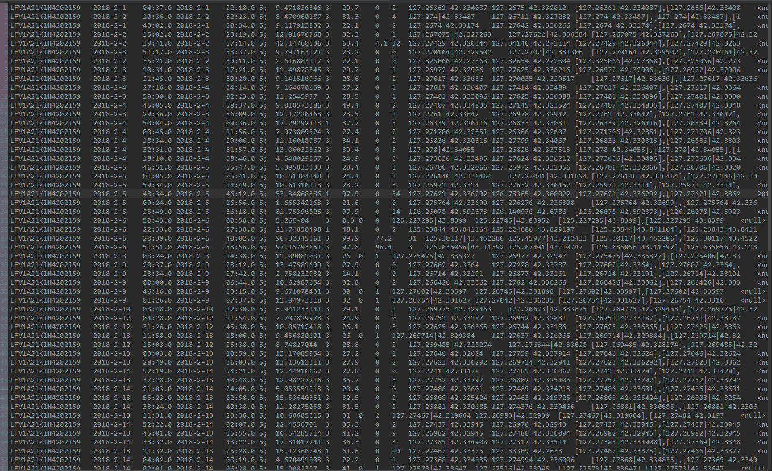



停车场定位系统实施细节
云平台数据收集整理
数据处理
数据收集
数据清洗
大数据分析
大数据存储

Slide 16
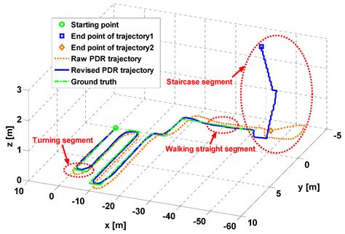






停车场定位系统实施细节
云计算定位
车辆定位
地图建模
路径推算
机器学习

Slide 17




停车场定位系统实施细节
前后端分离测试
系统测试
整车测试
模拟测试

Slide 18



停车定位方案总结展望
大数据和车联网在停车场定位领域的最佳实践
传统室内定位在目前技术范围内精度稳步提高，但是仍然没有好的通用的不基于预埋设备的方案技术的最佳实践
车联网发展处于探索阶段，实际应用场景还不够丰富。
停车场定位有非常广阔的市场，目前无法大规模铺开主要受限于需要预装和维护大量信标设备，扩展成本太高
本方案联合解决上述问题，是整合现有技术的最佳实践

Slide 19



谢 谢
官方网站 微信公众号

